Slide 1
UNIDADE 3
TECNOLOGIA, CORPO E VOZ
CAPÍTULO 1 – Batucadas e batidas

Slide 2
Ritmo marcado
Na África, os tambores soaram e ressoam sua relação com o sagrado. Os toques e o som do canto saudavam e permitiam o contato dos humanos com as forças da natureza, com os deuses e os antepassados, em cultos que ainda hoje são realizados em algumas regiões do continente.

Slide 3
Ritmo marcado
Também eram usados para comunicação a distância, por meio de uma linguagem sonora. As batidas assumiam a forma de um código, que poderia ser compreendido por quem o escutasse e soubesse decifrá-lo.
Os instrumentos de percussão teriam sido os primeiros instrumentos que deram ritmo aos rituais sagrados.

Slide 4
Tambores sagrados
A Torá é tanto a lei do profeta hebreu Moisés quanto o volume que a contém, composto de cinco livros sagrados do Judaísmo, também chamados Pentateuco.
O Antigo Testamento cristão corresponde ao Pentateuco judaico. Forma a Bíblia com o Novo Testamento, o qual engloba os evangelhos, as epístolas (cartas) e os atos dos apóstolos de Jesus Cristo e, ainda, o livro do Apocalipse.

Slide 5
Tambores sagrados
Salmo é um cântico (canto ou poema religioso) dividido em estrofes e versos. A palavra vem do grego psalmós, que significa, entre outras ações, a de tocar um instrumento musical.

Slide 6
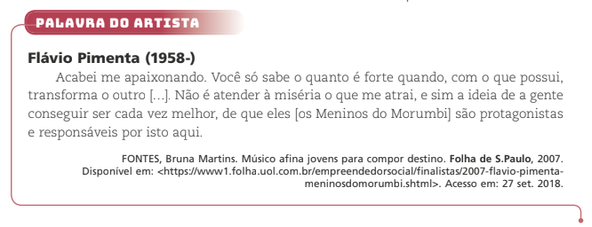
Tambores sagrados

Slide 7
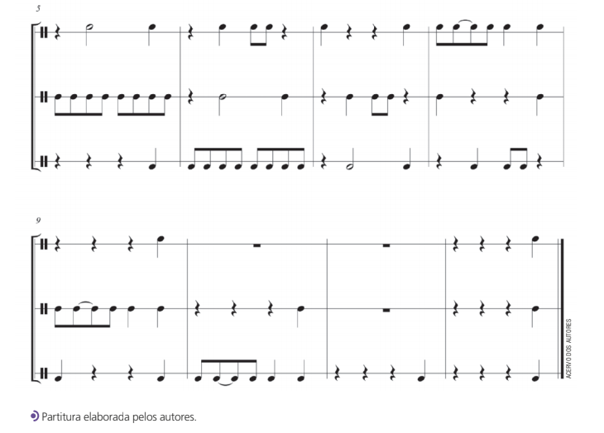
Batucada

Slide 8
Batucada
Cânone é uma forma musical baseada na imitação: uma frase rítmica ou melódica (um tema) é tocada ou cantada por uma pessoa ou grupo de pessoas, sendo em seguida repetida com um breve deslocamento de tempo por outra pessoa ou grupo, como se fosse o seu eco. Se tivermos um cânone a três ou mais vozes, repetiremos o mesmo procedimento, entrando cada voz sucessivamente, sempre com um deslocamento de tempo.
O cânone é, assim, uma forma polifônica, isto é, realizada por mais do que uma voz. A sobreposição de linhas rítmicas (em um cânone rítmico) ou melódicas (em um cânone melódico) corresponde ao que em música se chama contraponto.

Slide 9
É abstrata, é concreta, é música
Entre os primeiros experimentos de novas tecnologias aplicadas à música encontra-se a música concreta, termo que surgiu na França na primeira metade do século XX.

Slide 10
Música e tecnologia
A técnica minimalista de composição musical baseia-se de modo característico na repetição constante, com alterações sutis de ritmos, modulações e dinâmicas. Muitas dessas características foram dotadas inicialmente pela música eletrônica.

Slide 11
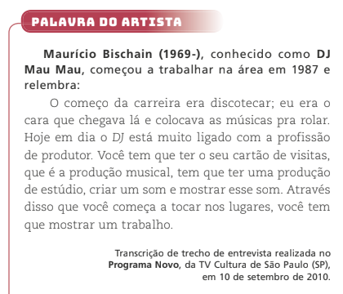
Explosão eletrônica

Slide 12
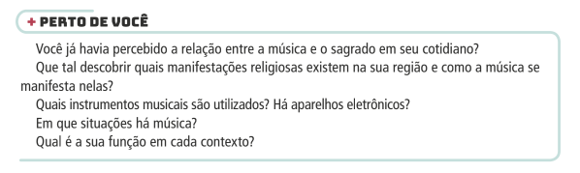
Processo de criação: concretizando uma música... concreta!

Slide 13
UNIDADE 3
TECNOLOGIA, CORPO E VOZ
CAPÍTULO 2 – Olho e voz

Slide 14
Arte e experiência
Experiência estésica ou estética é aquela que sensibiliza os
nossos sentidos de modo significativo, ativando todo o corpo e
permitindo refletir sobre o mundo e sobre nós. É o contrário de anestesia.

Slide 15
A criação do audiovisual
Cinema, televisão, vídeo, videoarte, videoinstalação, web art, arte digital, videogame, arte multimídia e outras linguagens audiovisuais nasceram da mistura de técnicas e poéticas de som e imagem, linguagens muito presentes na vida e arte contemporâneas.
O advento do cinema no final do século XIX, a era do rádio, o qual se popularizou no início do século XX, e a união dessas duas formas de criar e apreciar imagens e sons influenciaram o nascimento de muitas linguagens ligadas às artes audiovisuais.

Slide 16
A criação do audiovisual
Radioteatro é uma peça de teatro representada no estúdio de uma estação de rádio e transmitida, simultaneamente ou não, a várias localidades. A maior parte das radionovelas brasileiras permaneceu viva até o início dos anos 1970.
Sonoplastas são profissionais que providenciam os efeitos sonoros (música e ruídos) de programas de rádio, filmes, animações e peças teatrais.

Slide 17
A invenção do rádio
Comunicação de massa é um sistema de comunicação capaz de atingir um grande número de receptores ao mesmo tempo.

Slide 18
Versão brasileira
O Brasil destaca-se na dublagem tanto de falas quanto de canções de filmes, e algumas trilhas sonoras de animações são mais conhecidas na versão brasileira do que na original.
Atualmente, nosso país se especializa em uma nova área da dublagem: jogos de videogame.

Slide 19
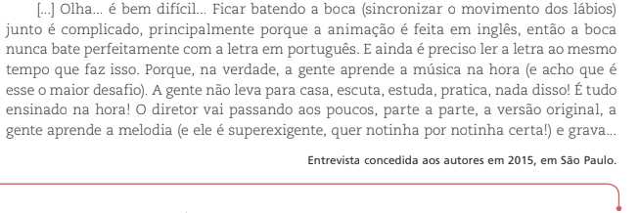
Versão brasileira

Slide 20
No ar, nosso programa de rádio!
Conflito dramático é aquele que está presente na obra teatral ou cinematográfica e ocorre tanto na intimidade de uma personagem quanto na trama como um todo. Um exemplo é a luta de Romeu e Julieta pelo amor que têm um pelo outro em meio à divergência entre suas famílias.
Melodrama é um gênero teatral que surgiu no século XVIII e acabou incorporando enredos exagerados, que prosperaram em telenovelas.

Slide 21
No ar, nosso programa de rádio!
Podcasts são arquivos de áudio ou vídeo acessíveis na internet ou baixados a qualquer momento. O termo podcast vem da mistura do nome comercial de um aparelho de áudio, o iPod, e de broadcast (difusão ou transmissão, em inglês).

Slide 22
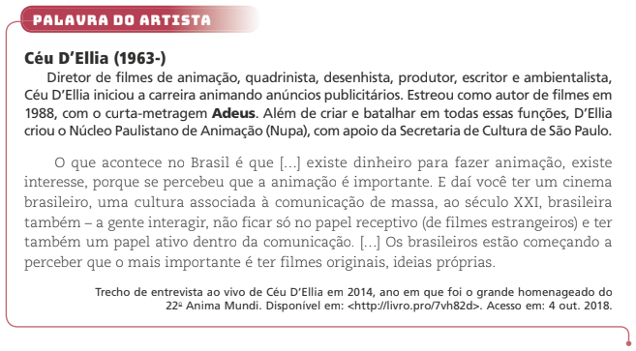
A animação no Brasil

